Slide 1

客服中心知識管理策略擬定
組 員 | 學 號 | 服務單位
翁彫峰 | MI0922019 | 台灣半導體
陳如欽 | MI0931044 | 安泰人壽
魏阿仲 | MI0931011 | 展望亞洲科技
曾國烜 | MI0932013 | 鼎新電腦

Slide 2
Agenda
個案公司簡介
背景說明
現況分析
系統思考圖
CSF分析
知識盤點與屬性分析
確認知識缺口
知識缺口彌補執行方案
知識管理程序
策略執行評估
展望

Slide 3
個案公司簡介
1.成立時間:
  76.06 成立,名為展望資訊.
  89.06年改制為展望亞洲科技.
2.主要產品:
  中,西,牙,藥,醫院資訊系統研發銷售,維護.
  醫療院所電腦硬體銷售與維護.
  醫療資訊之週邊系統(SMS,RBS..)研發維護.
  藥品採購資訊平台經營.

Slide 4
公司組織圖
董事長
總經理
台北營業部
業務組
輔導組
台中營業部
業務組
客輔組
高雄營業部
業務組
客輔組
經銷/行銷部
和華總代理
其他經銷單位
系統部
維護組
研發組
MIS組
行政部
客服部
展盺子公司
Notes:
台北客服已另行成立, 客服部

Slide 5
市場分析

Slide 6
市場佔有家數
Notes:
以西醫為主力, 約4成佔有率

Slide 7
個案公司簡介—營收來源

Slide 8
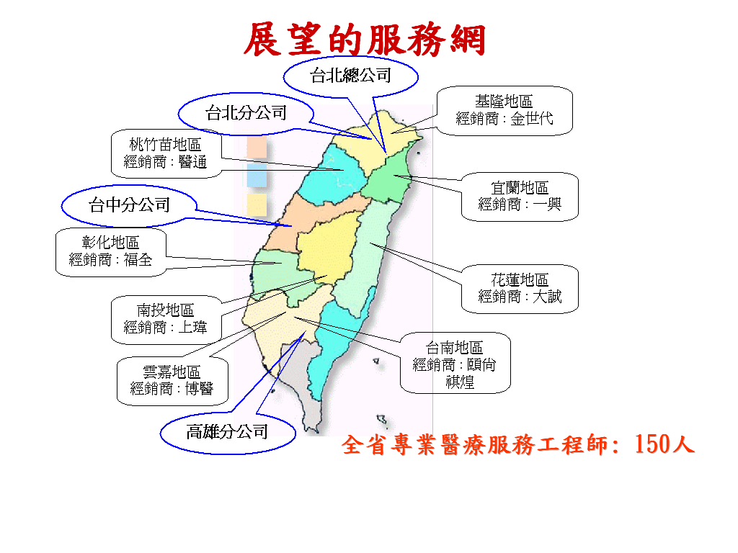
個案公司簡介—服務網
目前客戶數:約4000家醫療院所, 15個營業點
中牙醫系統總經銷-合華總公司
中牙醫系統總經銷-台中
中牙醫系統總經銷-高雄

Slide 9
個案公司願景
醫療資訊服務的
主要提供者
M.I.S.P

Slide 10
個案公司短中期目標
2005 家護推廣/聯合門診系統/CRM
/影像/e化/KM.
2006 B2B服務/客服統一/內部創業
規劃.
2007 醫院系統/內部創業實施.
2008 大陸市場擴展.

Slide 11
服務單位現況

Slide 12
服務單位職責
1.軟體維護:軟體產品使用及問題處理
2.硬體維護：硬體保養維護及問題處理
3.醫療法規：健保醫療法規諮詢
4.院所經營：院所經營評鑑諮詢
5.資訊安全：資訊安全規劃與維護
6.業務行銷：新產品推廣
7.合約訂定：軟硬體維護合約簽訂
4

Slide 13
服務單位現況說明
１
全省15個服務單位各自獨立運作與值班
２
除3個直營單位資料庫整合
其他各單位資料庫均獨立運作
３
客服人員流動率高
4
直營體系所有硬體服務需求均委外處理

Slide 14
服務單位作業流程現況
客服
知識
客戶
客服人員
客服
紀錄
健保單位
確認
問題
新系統/法規
直
接
回
覆
系統專員
其他單位
硬體故障
硬體派修
一週內
結案紀錄
專案追蹤
專案處理
Notes:
1.成立KM
2.內部訓練
3.外部客戶FAQ
4.PORTAL
5.線上客服
6.IVR 電話SYSTEM
7.與ERP整合
8.CTI

Slide 15
服務單位目前面臨的問題
1.客服人員技術門檻高，新進人員無法快速上手
2.客服人員績效難量化與評核
3.服務單位各自訓練，品質不一且訓練成本高
4.服務人力與資源無法跨區調度使用
5.新功能設計理念未能傳遞至客服人員並擴及客戶
6.客服所需掌握的資訊非常多，人員負荷超載
4

Slide 16
技術理論研究參考
系統思考圖
知識盤點分析
知識缺口
彌補方案
SWOT分析

Slide 17
系統思考圖分析
技術理論研究參考

Slide 18
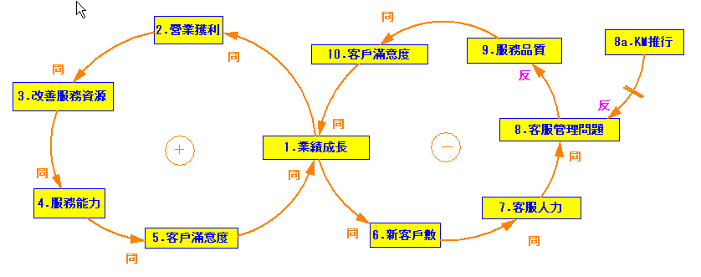
公司業績成長上限圖

Slide 19
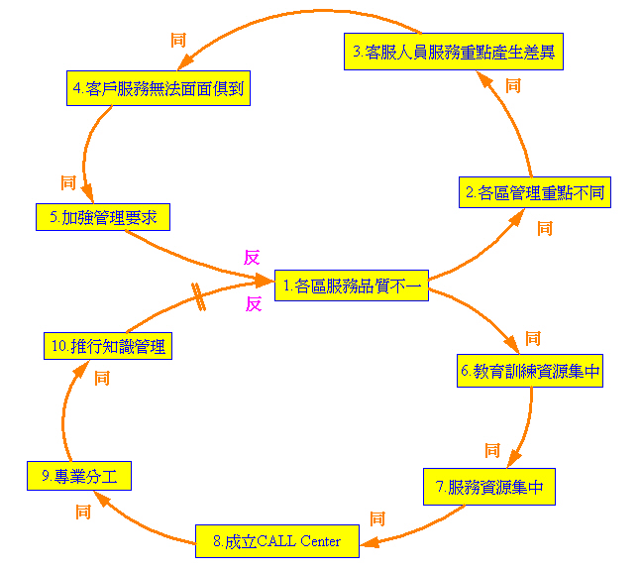
如何提升客服滿意度

Slide 20
問卷訪查
目的：避免系統基模的推論掉入套招式的陷阱
作法：以問卷方式調查公司同仁對公司業績成長上限的看法，於問卷設計上酌以安慰劑式的問題

Slide 21
問卷題型
包括三個構面共8個問題；分別為
『公司營業狀況』2題
『公司與競爭對手優勢』3題
『提升公司業績』3題
主要以『提升公司業績』3題做為印證公司業績成長上限是否如系統思考圖推論於”客服管理問題”增加

Slide 22
問卷調查內容
一、就您的了解，我們公司在醫療資訊系統的市場佔有率是多少？
中醫： ％，西醫： ％，牙醫： ％，藥局： ％
各業類的主要競爭對手公司名稱是？
中醫： 西醫： 牙醫： 藥局：
二、就您的了解，公司營業收入的來源比例各是多少？（請填百分比）
三、您認為公司的競爭優勢是什麼？
四、您認為客戶為何選擇我們公司的產品？客戶重視的關鍵原因為何？
五、若客戶選擇競爭對手的產品，您認為客戶決定的關鍵原因為何？
六、您最近聽到客戶對公司滿意或不滿意的事情是？
七、若為了提升公司營收增加業績，您認為公司應加強那一部份？為什麼？
八、您認為若要提高公司產品市場佔有率，下列事項重要性的先後順為何？
（請標示1～5，”1”表示最優先，”2”表次優先，類推到”5”較不優先）
( )軟體維護服務 ( )硬體維護服務 ( )產品價格 ( )產品功能 ( )行銷活動
※您於公司的資歷是？ □ 1年內 □ 1～3年 □ 4年以上
※您工作屬性是？□業務組 □客輔組 □系統部 □行政部 □客服部 □行銷部

Slide 23
問卷分佈概述調查
項目 | 人數 | 百分比%
年資 4年以上 | 7 | 100%
職位 主管職 | 7 | 100%
單位 業務組 行銷部 客輔組 系統部 行政部 客服部 | 3 1 0 1 1 1 | 42.84% 14.29% 0% 14.29% 14.29% 14.29%
以北區主管為主發放7份問卷，7份全部回收，有效問卷7份，有效率100%

Slide 24
提升公司營收加強事項優先順序
加強事項 | 最優先 | 優先 | 普通 | 較不 | 最不
軟體維護 | 2 | 1 | 2 | 2
硬體維護 |  | 4 | 3
行銷活動 | 4 | 1 | 1 | 1
產品價格 | 1 |  |  | 4 | 2
產品功能 |  | 1 | 1 |  | 5

Slide 25
問卷調查結論
 | 項 目 | 票數
優 先 加 強 | 軟體/硬體維護服務 產品行銷活動 | 7 5
維 持 現 況 | 產品功能 產品價格 | 5 6

Slide 26
經由系統思考圖推論
客戶滿意度
下降
公司業績成長上限
客服管理問題增加
各區服務品質不一
成立Call Center
推行知識管理

Slide 27
知識盤點分析
技術理論研究參考

Slide 28
公司關鍵成功因素(C.S.F)
高水準之客戶滿意度。
功能優異之醫療軟體產品。
高效率之硬體服務能力。
產品創新能力。
產品行銷能力。
完善之教育訓練制度。
Notes:
1.公司的關鍵、客服關鍵、KMS 關鍵成功因素

Slide 29
Call Center關鍵成功因素
主動式服務
正確及快速的服務
良好的服務態度
良好的工作環境、獎勵制度
好的KMS 系統

Slide 30
應有知識列表(一)
硬體平台知識 | .硬體拆組。 .硬體問題研判。 .網管知識。 .作業系統知識。
產品系統知識 | .軟體產品操作。 .軟體產品參數應用。 .軟體產品Script連結應用。 .院所軟體流程規劃。
行銷管理知識 | .溝通談判技巧。 .合約規範。 .產品與服務報價。 .客戶關係管理。 .新品推廣。

Slide 31
應有知識列表(二)
產業經營知識 | .醫療院所經營知識。 .醫藥基本知識。 .醫藥法規知識。
多元服務知識 | .語音服務。 .網路線上客服。 .實務社群。 .B2B服務。 .主動軟體更新服務。 .主動資訊佈達服務。
資訊整合知識 | .新系統知識。 .各區資料庫整合。 .統一問題追蹤管控。
健保規範知識 | .健保申報規範。 .健保申報異動。 .申報最佳化應用。
Notes:
B2B : 掌握院所PORTAL
資訊整合知識-> 統一問題追蹤管控->內部管控

Slide 32
知識屬性分析
項目 | 細項 | 組織 層次 |  |  | 企業功能 |  |  |  |  |  | 處理問題 |  |  |  | 關鍵 程度 |  |  | 規則 程度 |  |  | 組成 關聯 |  |  | e化程度 |  |  | 存置 方式 |  |  | 有效 程度
 |  | 作業 | 管理 | 策略 | 產 | 銷 | 人 | 發 | 財 | 整體 | 未發生 | 將發生 | 正發生 | 發生後 | 高 | 中 | 低 | 意會 | 重點 | 明確 | 異質 | 同質 | 基礎 | 概念 | 專業 | 操作 | 人員 | 組織 | 數位 | 高效 | 中效 | 低效
硬體作業平台知識 | 硬體組裝知識 | V |  |  | V |  |  |  |  |  |  |  | V |  |  |  | V |  |  | V |  | V |  |  | V |  |  | V |  | V
 | 軟硬體問題研判 |  | V |  | V |  |  |  |  |  |  |  | V |  |  |  | V |  |  | V |  | V |  |  | V |  |  | V |  | V
 | 網路管理知識 |  | V |  | V |  |  |  |  |  |  |  | V |  |  |  | V |  | V |  |  | V |  |  | V |  |  | V |  |  | V
 | 資料庫管理知識 |  | V |  | V |  |  |  |  |  |  |  | V |  |  | V |  |  | V |  |  | V |  | V |  |  | V |  |  |  | V
 | 作業系統相關知識 |  | V |  | V |  |  |  |  |  |  |  | V |  |  |  | V |  | V |  |  | V |  |  | V |  | V |  |  |  | V
 | 資訊安全管理知識 |  | V |  | V |  |  |  |  |  |  | V |  |  |  | V |  |  | V |  |  | V |  | V |  |  | V |  |  |  | V
產品系統知識 | 軟體系統操作知識 | V |  |  | V |  |  |  |  |  |  |  | V |  |  |  | V |  |  | V |  |  | V |  |  | V |  |  | V | V
 | 軟體參數應用知識 | V |  |  | V |  |  |  |  |  |  |  | V |  |  |  | V |  |  | V |  |  | V |  | V |  |  |  | V | V
 | SCRIPT與報表知識 | V |  |  | V |  |  |  |  |  |  |  | V |  |  |  | V |  |  | V |  |  | V |  | V |  |  |  | V | V
 | 院所流程規劃知識 |  | V |  | V |  |  |  |  |  |  |  | V |  |  | V |  |  | V |  |  | V |  | V |  |  |  | V |  |  | V
行銷管理知識 | 談判溝通技巧知識 |  | V |  |  |  |  |  |  | V |  | V |  |  |  | V |  | V |  |  | V |  |  | V |  |  | V |  |  |  | V
 | 合約法律相關知識 |  |  | V |  |  |  |  |  | V |  | V |  |  |  | V |  | V |  |  | V |  |  | V |  |  | V |  |  |  | V
 | 合約締結管理知識 |  | V |  |  | V |  |  |  |  |  |  | V |  |  | V |  |  | V |  |  | V |  |  |  | V |  |  | V |  | V
 | 客戶關係管理知識 |  |  | V |  |  |  |  |  | V |  |  | V |  |  | V |  | V |  |  |  | V |  |  | V |  |  |  | V |  | V
 | 新品銷售技巧知識 |  | V |  |  | V |  |  |  |  |  | V |  |  |  | V |  |  | V |  |  | V |  | V |  |  | V |  |  |  | V

Slide 33
項目 | 細項 | 組織 層次 |  |  | 企業功能 |  |  |  |  |  | 處理問題 |  |  |  | 關鍵 程度 |  |  | 規則 程度 |  |  | 組成 關聯 |  |  | e化程度 |  |  | 存置 方式 |  |  | 有效 程度
 |  | 作業 | 管理 | 策略 | 產 | 銷 | 人 | 發 | 財 | 整體 | 未發生 | 將發生 | 正發生 | 發生後 | 高 | 中 | 低 | 意會 | 重點 | 明確 | 異質 | 同質 | 基礎 | 概念 | 專業 | 操作 | 人員 | 組織 | 數位 | 高效 | 中效 | 低效
產業經營知識 | 院所經營知識 |  |  | V |  |  |  |  |  | V |  | V |  |  | V |  |  | V |  |  | V |  |  | V |  |  | V |  |  |  |  | V
 | 醫藥基本知識 |  | V |  | V |  |  |  |  |  |  |  |  | V |  |  | V |  |  | V | V |  |  |  | V |  |  | V |  |  | V
 | 醫藥法規知識 |  |  | V | V |  |  |  |  |  |  |  | V |  | V |  |  |  | V |  | V |  |  | V |  |  |  | V |  |  | V
多元化服務知識 | 語音服務知識 |  | V |  |  |  |  |  |  | V |  | V |  |  |  | V |  |  |  | V |  | V |  | V |  |  | V |  |  |  |  | V
 | 網路服務知識 |  | V |  |  |  |  |  |  | V |  |  | V |  |  | V |  |  |  | V |  | V |  |  | V |  |  | V |  |  | V
 | 實務社群知識 |  | V |  |  |  |  |  |  | V | V |  |  |  |  | V |  |  |  | V |  | V |  | V |  |  | V |  |  |  | V
 | 軟體更新管理 |  | V |  |  |  |  |  |  | V |  |  | V |  | V |  |  |  |  | V |  |  | V |  |  | V |  |  | V | V
 | 資訊佈達知識 |  | V |  |  |  |  |  |  | V |  |  | V |  |  | V |  |  | V |  |  | V |  |  | V |  |  |  | V | V
 | B2B服務知識 |  | V |  |  |  |  |  |  | V |  | V |  |  | V |  |  |  | V |  |  | V |  | V |  |  | V |  |  |  | V
資訊整合知識 | 系統新知識 |  |  | V |  |  |  |  |  | V |  |  | V |  |  | V |  |  | V |  |  | V |  |  | V |  |  | V |  |  |  | V
 | 各區資料庫整合 | V |  |  |  |  |  |  |  | V |  | V |  |  |  | V |  |  | V |  |  | V |  |  | V |  |  | V |  |  | V
 | 問題追蹤控管 |  | V |  |  |  |  |  |  | V |  |  | V |  | V |  |  |  | V |  |  | V |  |  | V |  |  | V |  |  | V
健保規範知識 | 健保申報知識 | V |  |  | V |  |  |  |  |  |  |  | V |  |  | V |  |  |  | V |  |  | V |  | V |  |  |  | V | V
 | 健保申報異動 | V |  |  | V |  |  |  |  |  |  |  | V |  |  | V |  |  |  | V |  |  | V |  | V |  |  | V |  | V
 | 申報規劃的知識 |  |  | V |  |  |  |  |  | V |  | V |  |  | V |  |  |  | V |  |  | V |  | V |  |  | V |  |  |  | V
 | 申報異動及時掌握度 | V |  |  | V |  |  |  |  |  |  |  | V |  |  | V |  |  |  | V |  | V |  |  | V |  |  |  | V |  |  | V

Slide 34
5
1
未將發生
6
2
Dimension 1
處理問題
策略層次
策略層次、未將發生、與CSF關聯度高
正已發生
7
3
8
4
低關連
高關連
作業層次
與CSF關係
院所經營知識
醫藥法規知識
系統新知識
健保申報規劃知識
策略層
經營缺口知識
經營關鍵知識
營運缺口知識
營運關鍵知識
其他層
低
高
知識的有效程度

Slide 35
5
1
未將發生
6
2
Dimension 2
處理問題
策略層次
作業層次、未將發生、與CSF關聯度高
正已發生
7
3
8
4
低關連
高關連
作業層次
與CSF關係
各區資料庫整合
問題追蹤控管
申報異動即時掌握度
資訊安全管理知識
策略層
經營缺口知識
經營關鍵知識
營運缺口知識
營運關鍵知識
其他層
低
高
知識的有效程度

Slide 36
經由知識屬性分析推論
經營缺口知識
院所經營知識
醫藥法規知識
系統新知識
健保申報規劃知識
營運缺口知識
各區資料庫整合知識
問題追蹤控管知識
申報異動即時知識
資訊安全管理知識
Notes:
合約締結管理知識

Slide 37
SWOT分析
技術理論研究參考

Slide 38
服務單位SWOT分析
S 內部人員對KM有正面期待 →良好組織氣氛 具基本客服SOP與紀錄機制 →基本交流,互動,紀錄機制 已建置直營區WebBase C.R.M系統 →基本交流,互動,紀錄機制 已完成版本更新自動化機制 →基本知識傳播 已建置最新消息廣播機制 →基本知識分享機制 有專屬客服人員機制 →專業分工有利推行
W 客服人員流動性高 →造成知識傳承,組織化不易 客服系統資料庫未完全整合 →不易整體性規劃 客服系統與ERP未整合 →需要系統建置 客服人員未接受過KM訓練 →需要時間培養 缺乏KMS與經驗 →無良好工具 系統效能-速度/功能-不足 →績效不彰 未納入組織相關評核系統 →不易推動 IT後勤缺乏進階資安技術 →造成推動潛在阻礙 WebBase系統工程師人力不足 →造成推動能量不足

Slide 39
服務單位SWOT分析
O VPN網路建置完備 →可提供線上作業完善之線路環境 基層院所數位化已超過9成 →端末具備硬體設備上線能力 新開業醫師對資訊處理與接收能力增加 →端末具備使用者上線能力 國家健康資訊基礎建設預算案已通過 →再強化基礎建設 健保法規異動頻繁引發KM需求 →引發KM需求 院所經營管理需求增加 →引發KM需求 IT技術日趨成熟 →工具面具備 電子簽章法已通過推動醫療資訊數位化 →法律面具備 醫師卡已完成發放 →法律認證面具備
T 資安問題層出不窮 →致使院所卻步 健保法規異動頻繁 →KM維護成本增加 新IT技術不斷更新 →KM系統維護成本增加 競爭者仿效 →投資不易回收與差異化 尚無成功之個案 →未知風險過高 院所收入下降 →造成支出減少 醫療從業人員工作忙碌 →典範轉移不易 醫療從業人員一般保守 →框架不易去除

Slide 40
經由SWOT分析推論
策略缺口:
OT該做(應具備知識)-SW能做(已具備知識)
→知識缺口→我知道我所不知道A型
→策略知識缺口
1.KMS建置知識。
2.KM運作管理知識。
3.KM宣導與推動知識。
4.資料整合與探勘知識。
5.資安知識。
6.系統整合IT知識。
7.建置Call Center的知識。
Notes:
無法即時得知健保局新規定
6客服系統與ERP未整合
1,2,3缺乏KM
7人力,資源無法共用
客戶滿意度調查，代表性不足
4各地客服系統資料庫未整合
不能提供專案式服務
7語音服務

Slide 41
三項推論結果彙總
由系統思考圖推論 | 由知識盤點推論 | 由SWOT分析推論
1.成立Call center | 1.院所經營知識 | 1.KMS建置知識。
2.推動知識管理 | 2.醫藥法規知識 | 2.KM運作管理知識。
 | 3.系統新知識 | 3.KM宣導與推動知識。
 | 4.健保申報規劃知識 | 4.資料整合與探勘知識。
 | 5.各區資料庫整合 | 5.資安知識。
 | 6.問題追縱控管 | 6.系統整合IT知識。
 | 7.申報異動即時知識 | 7.建置Call Center知識
 | 8.資訊安全管理知識
Notes:
知識盤點是由內部
SWOT是由外部分析

Slide 42
知識缺口彙整
優先順序 | 知識缺口大項 | 知識缺口細項
1 | 建置Call Center的知識 | 1.成立Call Center 2.問題追縱控管
2 | KM導入知識 | 1.KMS建置知識。 2.KM宣導與推動知識。 3.KM運作管理知識。
3 | 產業經營知識 | 1.院所經營知識 2.醫藥法規知識
4 | 健保申報規劃知識 | 健保申報規劃知識
5 | 申報異動即時知識 | 申報異動即時知識
6 | 系統新知識 | 系統整合IT知識
7 | 資訊安全管理知識 | 資訊安全管理知識。
8 | 各區資料庫整合的知識 | 資料整合與探勘知識
Notes:
知識盤點是由內部
SWOT是由外部分析

Slide 43
知識缺口彌補執行方案

Slide 44
知識缺口的彌補策略- 項目 1-1
缺口
  建置Call Center的知識。
現況說明
  具基本客服SOP與紀錄機制。 ，
  已建置直營區WebBase C.R.M系統。
  有專屬客服人員機制。
  無法得知客服中心的接聽率。
  問題追縱控管不易。
  客服人員線上處理問題的知識不易傳承。

Slide 45
知識缺口的彌補策略- 項目 1-2
策略與作法
1.既往失敗經驗分析。
.問卷調查。
.腦力激盪。
2.標竿學習引進標準系統。
.建立CTI系統。
.建立VOIP以節省長途電話成本。
.建立Call Center CRM/ERP系統 。
3.分階段實施。
.94年度例假日值班。
.9506前夜間值班。
.9512前早段值班。
.96年度三區轉入。
.97年度經銷轉入。
4.搭配新考評制度。
.參考BSC制度。
.20% KPI與KM有關。

Slide 46
知識缺口的彌補策略- 項目 2
缺口
  KM導入知識
現況說明
  目前還沒有導入KM系統，但內部人員對KM有正面期待。
策略與作法
  1.成立KM推動小組設定目標與計畫。
  2.辦理KM訓練--由上而下。
  3.進行各部門知識盤點與缺口確認。
  4.建置KMS。
  5.擬定長期推行策略與機制。

Slide 47
知識缺口的彌補策略- 項目 3
缺口
  產業經營知識 (院所經營知識及醫藥法規知識)。
現況說明
  產業經營相關的知識，集中在部份的經理人員身上。
策略與作法
1.成功經營者專訪。
2.成立產業經營實務社群。(外部)
3.開闢月刊帶狀專欄。
4.開發經營管理系統。(Data Mining)
5.產官學連結。

Slide 48
知識缺口的彌補策略- 項目 4
缺口
  健保申報規劃知識。
現況說明
  健保申報規劃相關的知識，集中在部份人員身上。
策略與作法
  1.建立申報實務社群。(外部)
  2.與相關公家/學(協)會建立固定資訊分享機制。
  3.開發專題導向系統。(決策管理系統)

Slide 49
知識缺口的彌補策略- 項目 5
缺口
  申報異動即時知識。
現況說明
  無法即時得知健保局申報的新規定。
策略與作法
  建立申報資料收集站18個。(醫療院所)
Notes:
健保局時常異動健保規定，但健保局為避免落入官商勾結之嫌疑，所以不直接提供異動資訊給資訊廠商。

Slide 50
知識缺口的彌補策略- 項目 6
缺口
  新系統知識
現況說明
  系統人員均以目前既有技術為主, 與外界技術斷層,造成新技術應用不及,效率不彰。
策略與作法
  1.規劃人員系統外訓時數與範圍。(每月/時)
  2.導入學習型組織,建立週分享機制。
  3.委外研發後技術轉移。(典範移轉)
  4.雜誌報刊閱讀與展覽報告。
Notes:
修改

Slide 51
知識缺口的彌補策略- 項目 7
缺口
  資訊安全管理知識。
現況說明
  IT後勤缺乏進階資安技術 。
  資安問題層出不窮，致使院所卻步 。
  各醫療院所與資訊公司之間，已經建置完備的VPN網路。
策略與作法
  1.擬定內部資安策略與因應方案。
  2.擬定院所資安策略與因應方案。
  3.內部MIS委外後技轉。(典範移轉)
  4.資安軟硬體系統盤點與改善。

Slide 52
知識缺口的彌補策略- 項目 8
缺口
  各區資料庫整合的知識。
現況說明
  客服系統與ERP之資料庫各自獨立 。
  有Client Server及Web共兩套客服系統。
策略與作法
  1.Client Server客服系統整合至Web客服系統。
  2.整合Web客服系統與ERP系統。
  3.整合經銷商系統。
  4.整合B2B系統
  5.建立SCM
Notes:
1.因此客戶人員無法即時知道來電客戶，是否有購買要諮詢的產品
2.因本身是軟體公司，所以具有整合能力。

Slide 53
客服中心知識管理程序

Slide 54
客服中心知識管理程序
第一階段
第一階段
第二階段
第二階段
第三階段
第三階段
第六階段
第六階段
評估與維護
認知覺醒
評估與維護
認知覺醒
策 略
策 略
設 計
設 計

Slide 55
第一階段：認知覺醒
1.組織扁平,推行時阻礙較少。
2.具有決策全力,可落實執行。
3.公司正有建置Call Center計畫。
4.客服部門具有高度知識管理需求之特性。
5.相關實務數值資料容易取得。
6.內部人員對KM有正面期待。

Slide 56
第二階段：擬定策略
系統思考圖
知識盤點分析
知識缺口
彌補方案
SWOT分析

Slide 57
第二階段：擬定策略
知識缺口列表
由系統思考圖推論 | 由知識盤點推論 | 由SWOT分析推論
1.成立Call center | 1.院所經營知識 | 1.KMS建置知識。
2.推動知識管理 | 2.醫藥法規知識 | 2.KM運作管理知識。
 | 3.系統新知識 | 3.KM宣導與推動知識。
 | 4.健保申報規劃知識 | 4.資料整合與探勘知識。
 | 5.各區資料庫整合 | 5.資安知識。
 | 6.問題追縱控管 | 6.系統整合IT知識。
 | 7.申報異動即時知識 | 7.建置Call Center知識
 | 8.資訊安全管理知識

Slide 58
第三階段：設計(營運設計)
目前客服作業流程
客服
知識
客戶
客服人員
客服
紀錄
健保單位
確認
問題
新系統/法規
直
接
回
覆
系統專員
其他單位
硬體故障
硬體派修
一週內
結案紀錄
專案追蹤
專案處理

Slide 59
第三階段：設計(營運設計)
未來客服作業流程
FAX
PORTAL
B2B
客戶
CALL IN
遇到問題
FAQ查詢
線上客服
CTI(IVR錄音)
KM
CTI
案件
記錄
線上更新版本
案件登錄及
問題處理
ERP
健保單位
系統專員
篩選詢問度
高問題
結案
其他單位
硬體維護
審核回覆
內容
滿意度調查郵件
回報處理結果
結案
Notes:
1.成立KM
2.內部訓練
3.外部客戶FAQ
4.PORTAL
5.線上客服
6.IVR 電話SYSTEM
7.與ERP整合
8.CTI

Slide 60
第六階段：評估與維護
(Call Center BSC指標)
構面 | 構面權重 | 指標項目 | 目標值 | 指標權重 | 統計週期
財務 | 35% | 應收帳款權值天數 | 45天 | 40% | 季
 |  | 維護合約金額達成率 | 軟體維護合約達成 85% | 30% | 月
 |  |  | 硬體維護合約達成 70% | 30% | 月
顧客 | 35% | CTI結案率 | CTI案件一天內結案時效 94% | 30% | 月
 |  | CTI接聽率 | 每月CTI電話接聽率達成85% | 40% | 月
 |  | 客戶滿意度調查 | 總經理室客戶滿意度調查85% | 20% | 半年
 |  | 客戶主動關懷 | CALL OUT 每季每家客戶一通 | 10% | 季
內部 程序 | 10% | 知識庫資料審核 | 每季核准每人150題 | 100% | 季
學習 成長 | 20% | 教育訓練累計點數 | 學員點數每半年/每人40點 | 70% | 半年
 |  | 優甲人員離職率 | 優甲人員離職率低於10% | 30% | 季

Slide 61
策略執行展望

Slide 62
Call center預期成效
提高營業收入 | 軟體維護合約簽約率 | 75%→ 85%
 | 硬體維護合約簽約率 | 50%→ 70%
提高客戶滿意度 | Call Out關懷 | 5件/人*日→10件
 | 客服滿意度5量表 | =3分 →4分
提高問題處理時效 | 硬體到修逾4小時率 | <=15% →5%
 | 硬體On Site比率 | 0.7次/家月→0.4次
 | CALL平均處理時間 | 15Min/件→10Min

Slide 63
客服中心服務品質
資料來源：修改自台科大科技創新與管理課程教材
Notes:
若完成後, 下一階段可持續推廣的建議
服務品質：
在變好之前會先變壞。
改善對策：
Call Center上線時間選擇在醫療院所業務量較少的季節(第一季)， 相對的報修次數也會比較少，衝擊較小。
例假日時段&非上班時段先集中
收集各院所的電腦組態設定與購買的產品資訊，及使用者資訊程度與溝通模式
宣導對客戶的好處
宣導對公司與同仁的好處
相知 ->相遇,
被動 ->主動,(自行服務,上網查詢, 7*24 Service)
電話 -> web
分散-> 集中.
宣導對客戶的好處, 品質均一, 比較容易找到solution, 網路客服 (Web Service).
客服人員對所有院所的狀況瞭解
宣導對公司與同仁的好處, reduce cost, 轉業務輔導.

Slide 64
結 論
專案主題：
  框架去除
  建置知識運作螺旋
  導入實務社群
  提供KM佔KPI的比重
  本組學習：
  由個人學習變成組內學習知識運作螺旋
  職場交流
  學習team work
  待續：
  對於系統思考、 SWOT、知識盤點三者之間關連程度尚可進行深度的研究.
  未考慮成本效益分析
  未針對KMS做評估

